Slide 1

Prezentace eZápisu na úroveň kraje a okresů

Slide 2
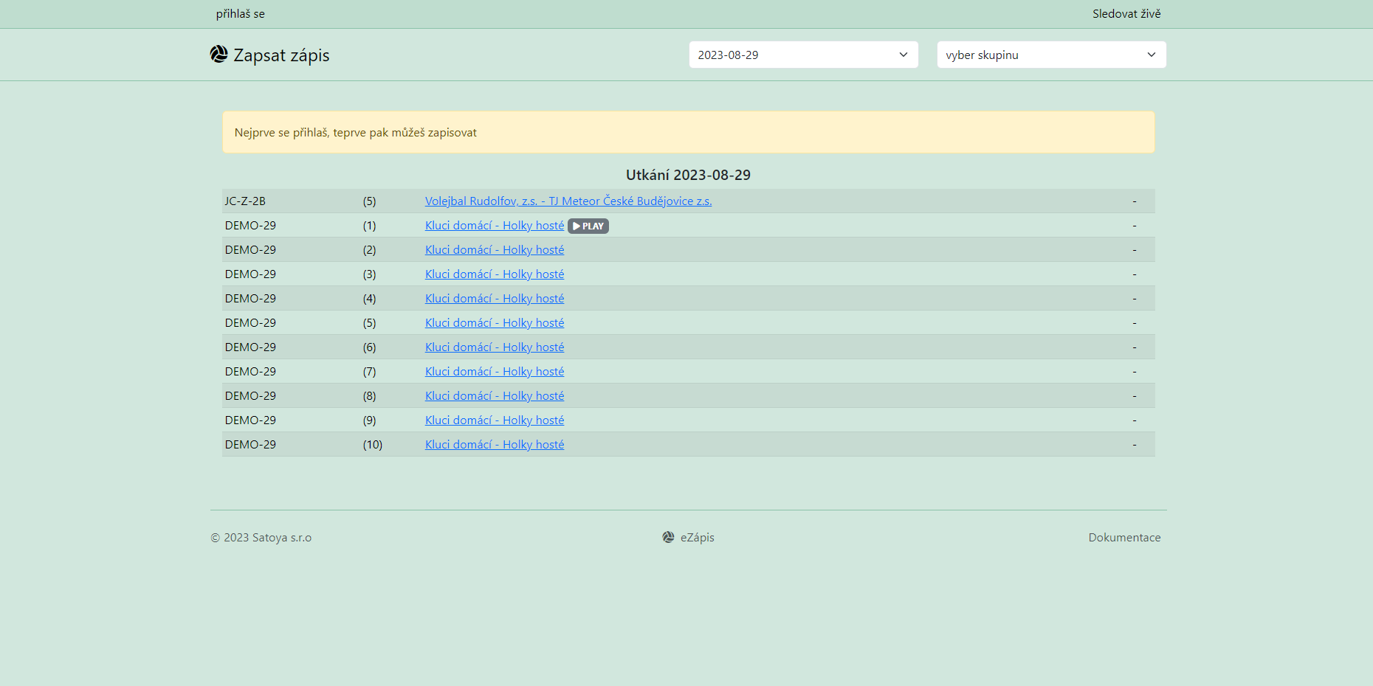
Příhlásit se
Vyber skupinu
Zápas na den

Slide 3
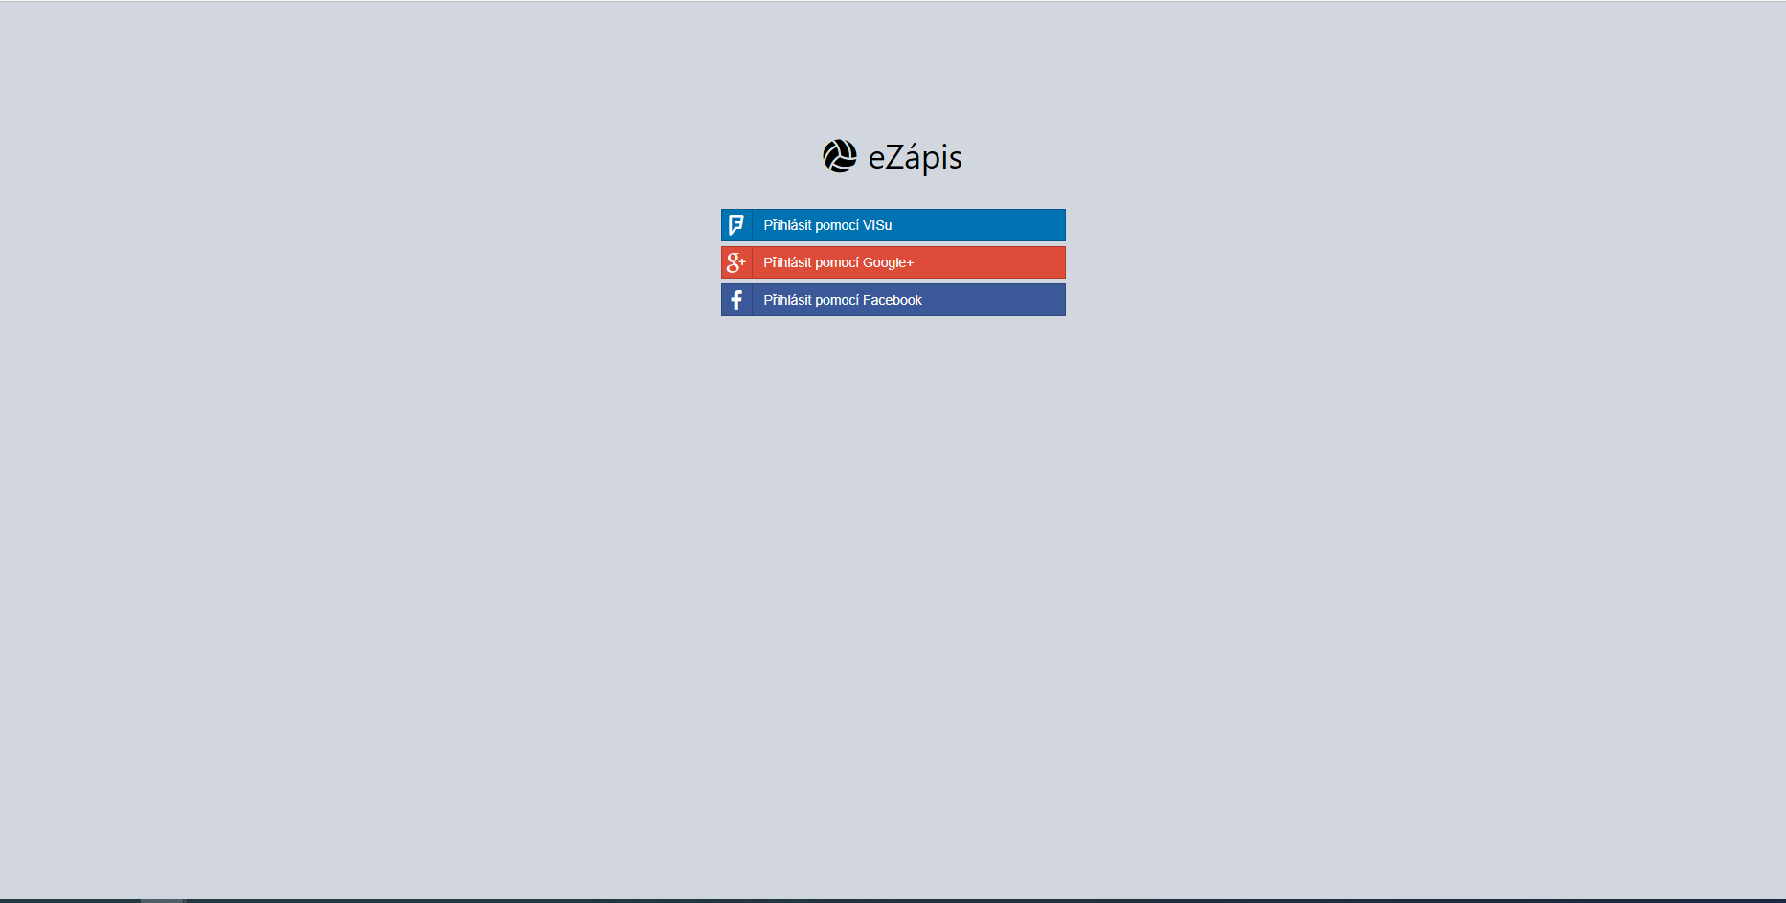
Typ přihlášení

Slide 4
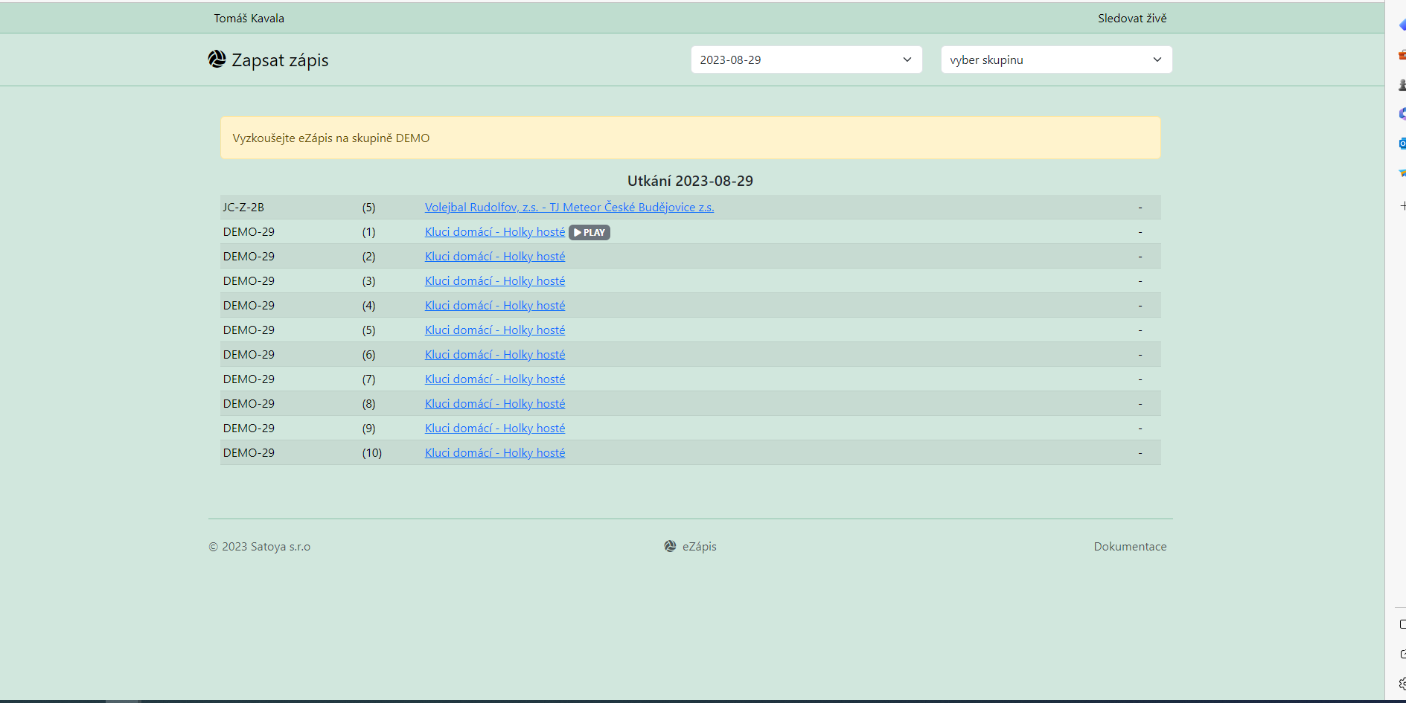
nápověda

Slide 5
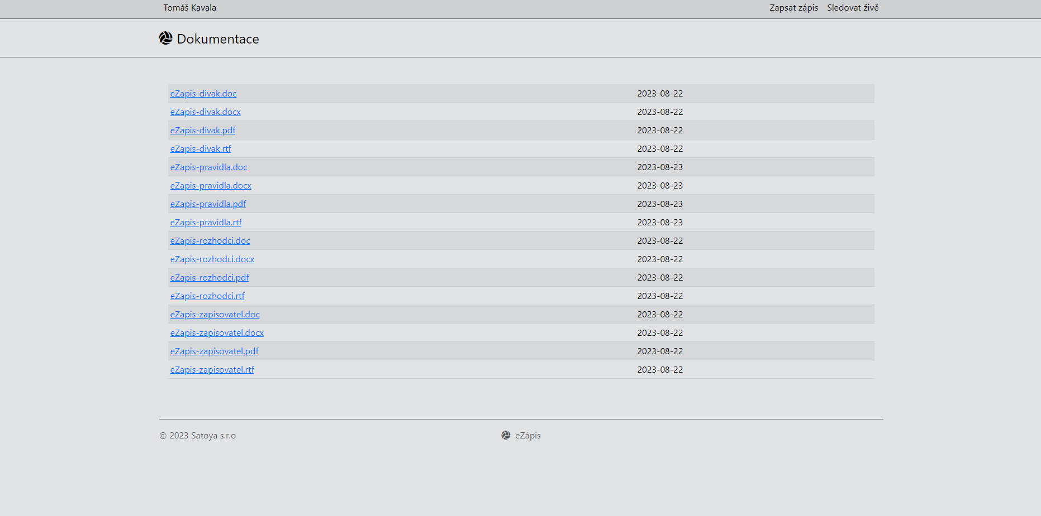

Slide 6
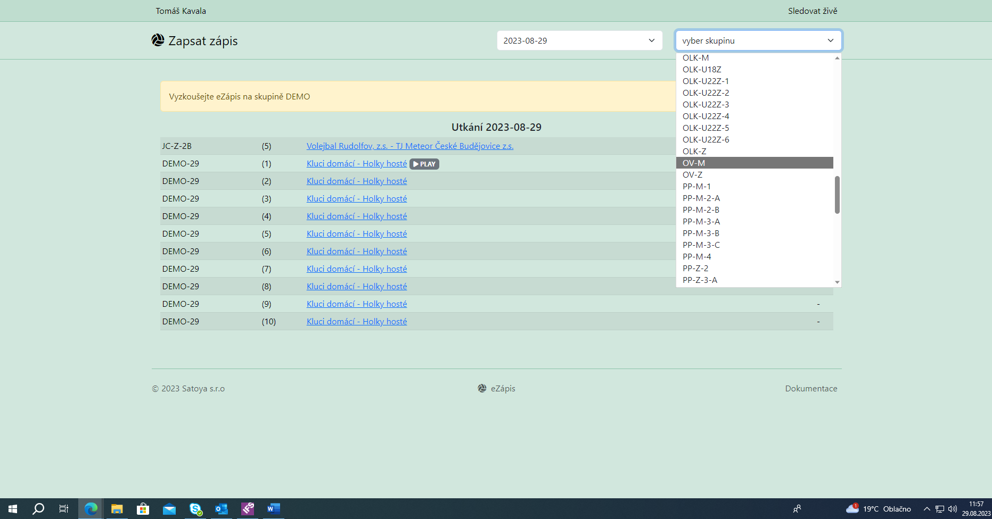
Daná skupina

Slide 7
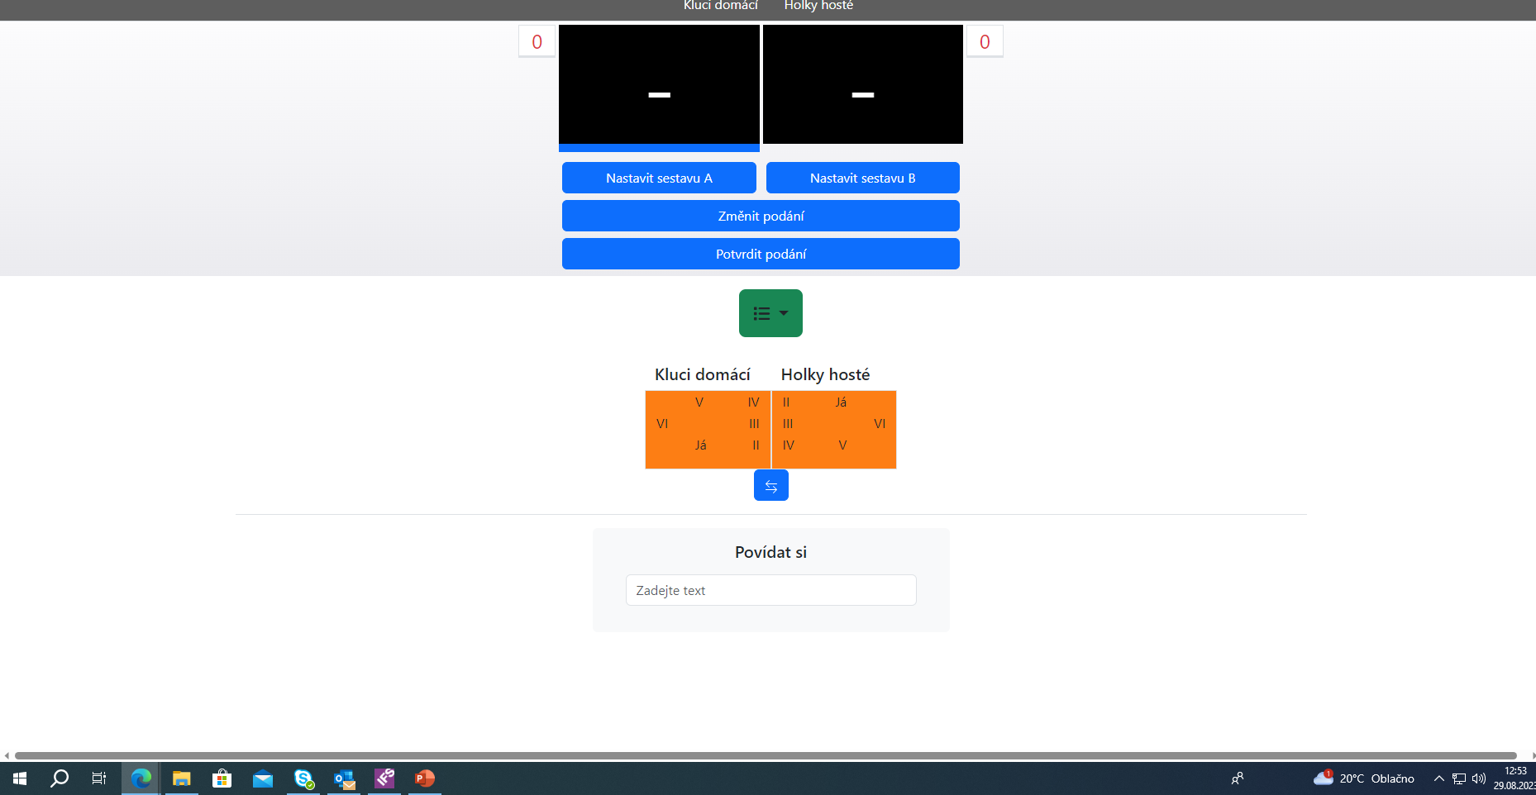

Slide 8
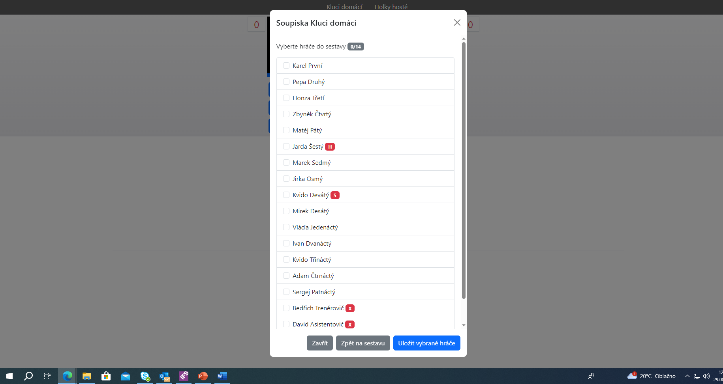
Vyber hráče/ky, kteří budou na soupisce o utkání

Slide 9
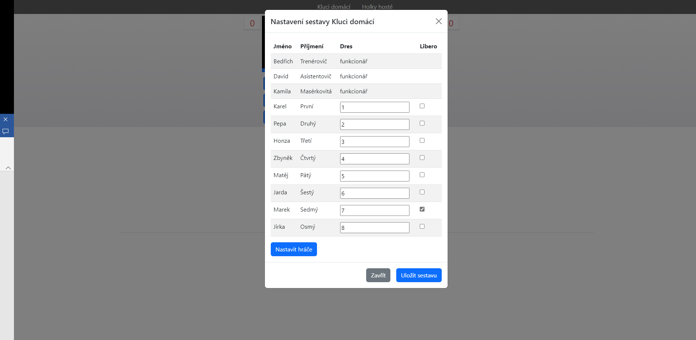
Do sestavy se vejde až 14 lidí. Při počtu 14 a 13 lidí v sestavě MUSÍ být 2 na liberu. Při 12 a méně lidech MOHOU být až 2 libera. Důsledek: nelze zapsat 12 lidí jako hráče + jedno libero!!!
Nadstavíme čísla hráčů
Zvolíme liber(a)

Slide 10
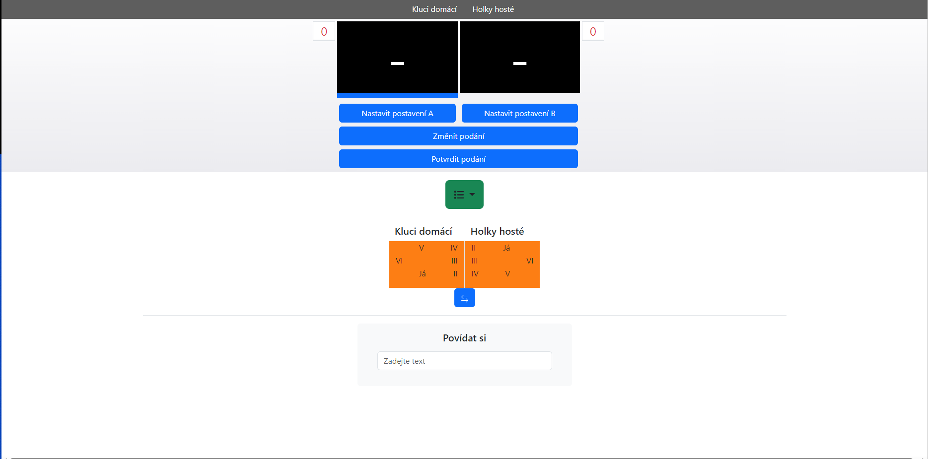
Zadat postavení družstev!!!

Slide 11
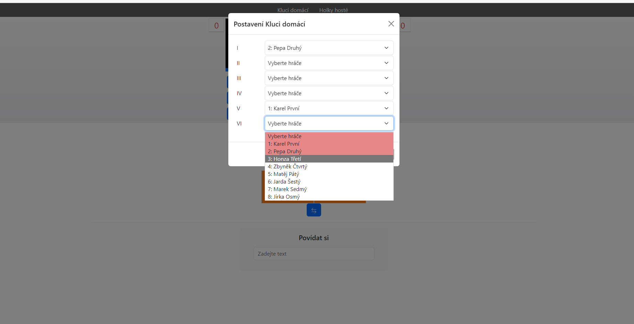

Slide 12
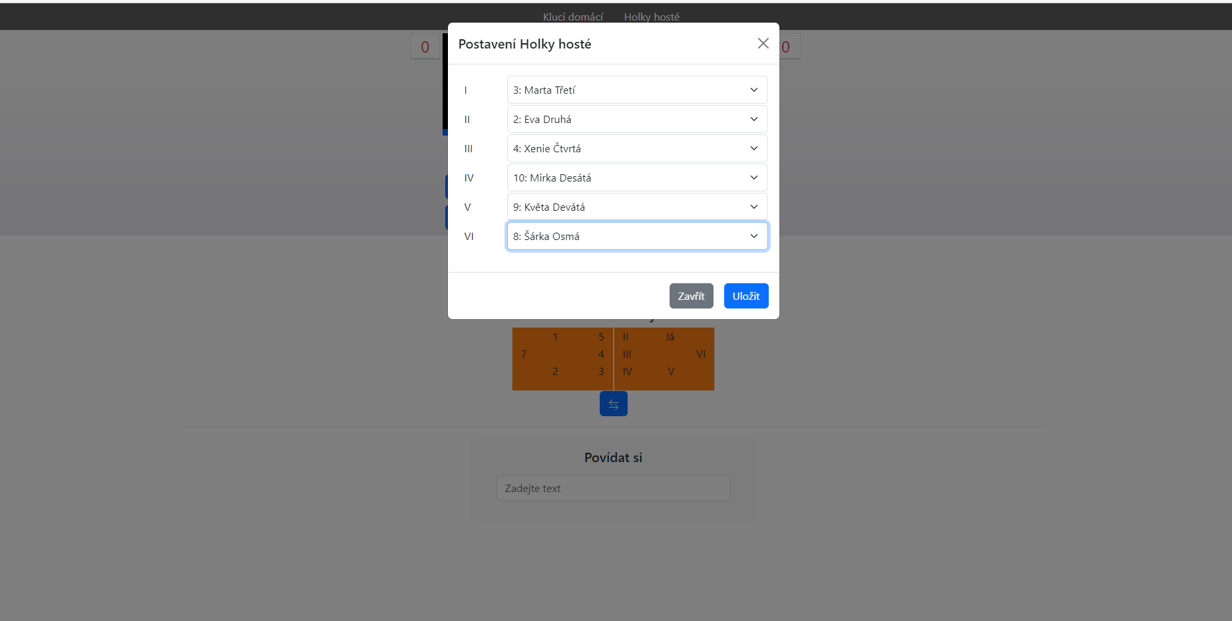

Slide 13
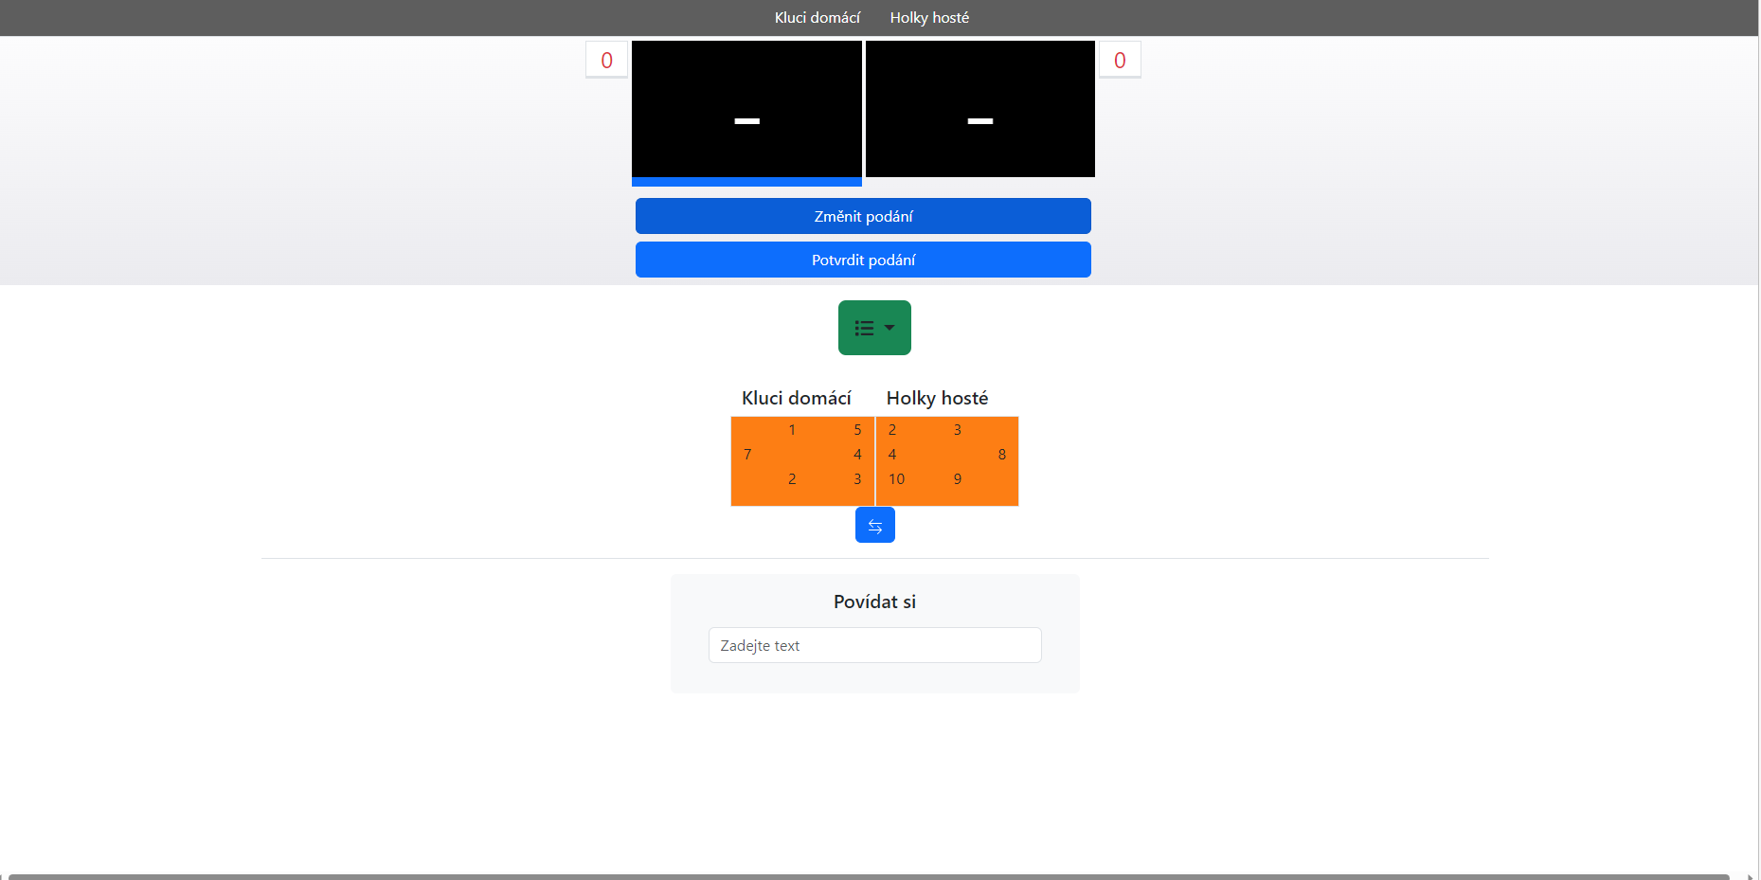
Před zahájení změna podání

Slide 14
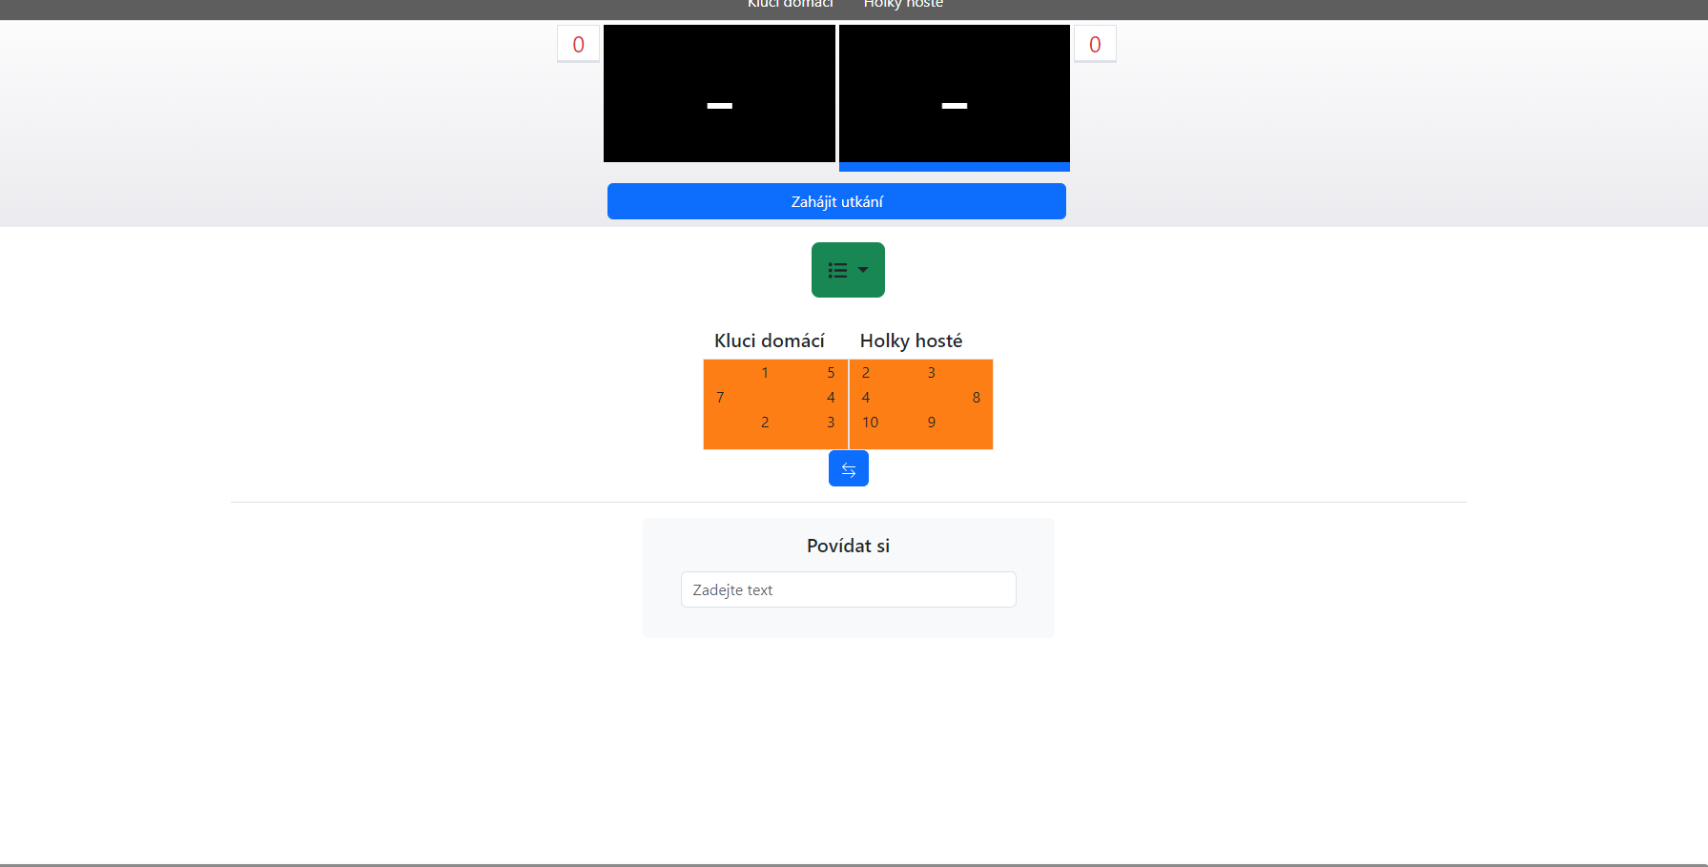

Slide 15
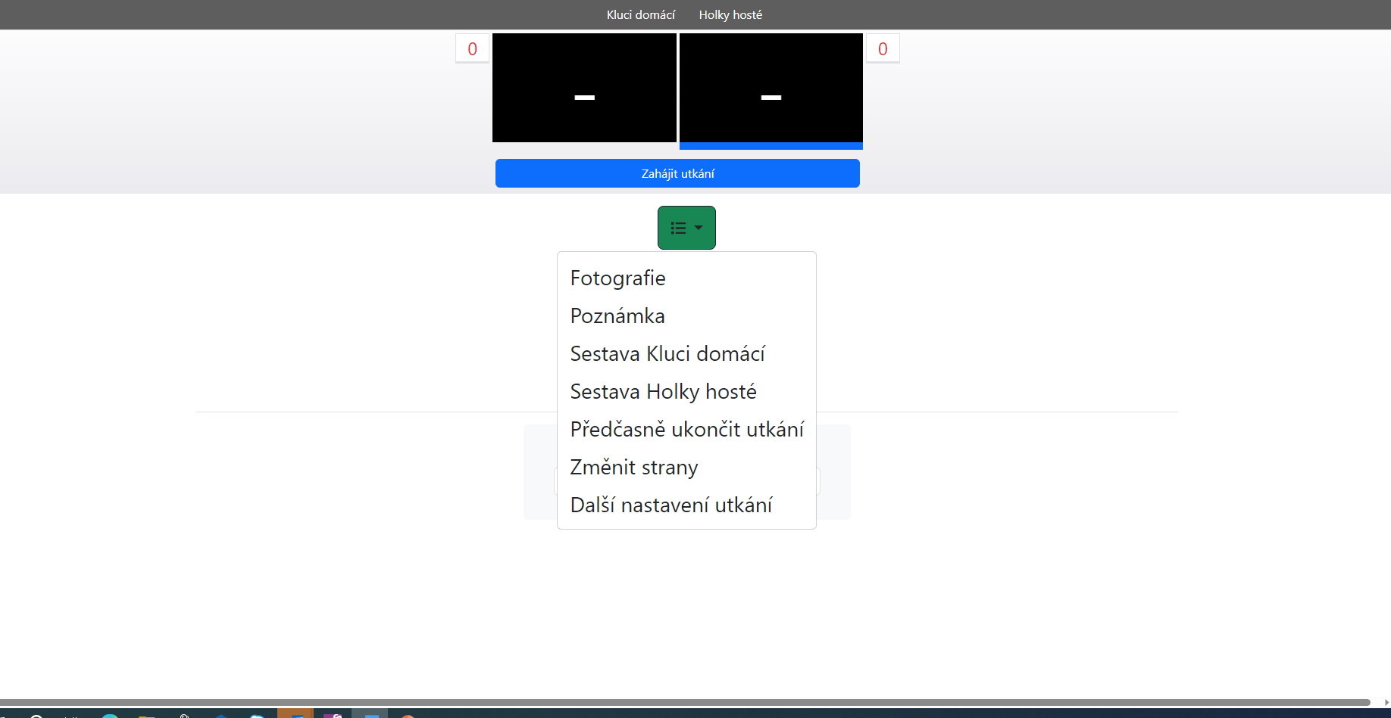

Slide 16
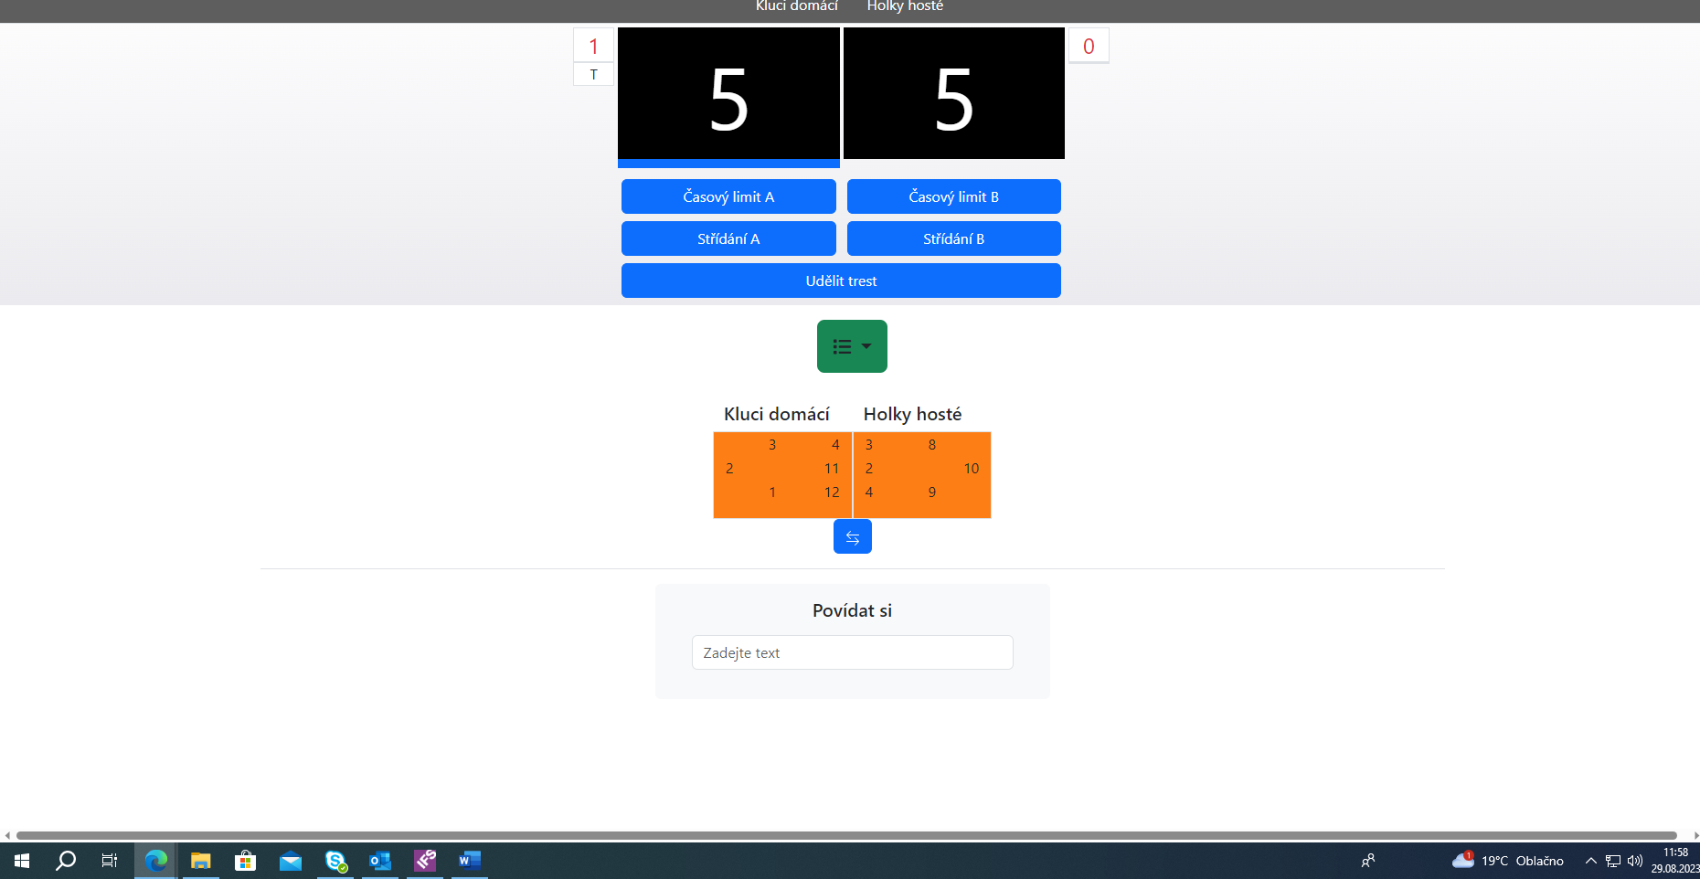

Slide 17
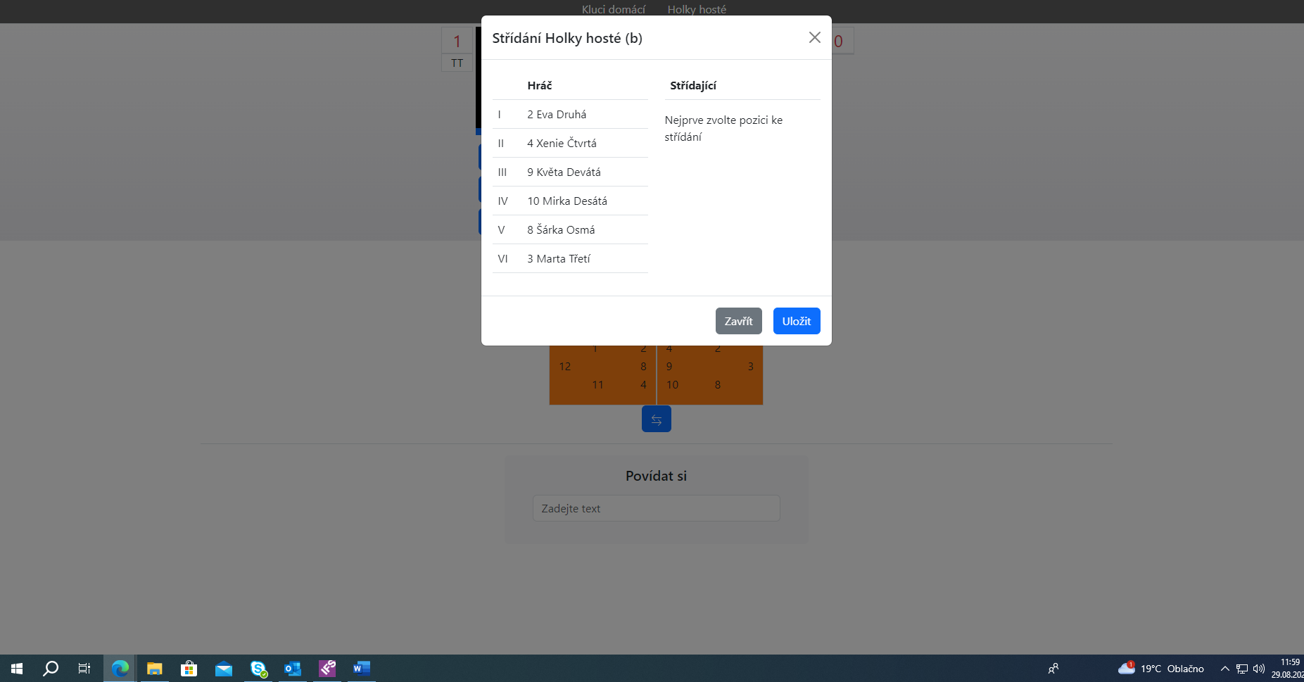

Slide 18
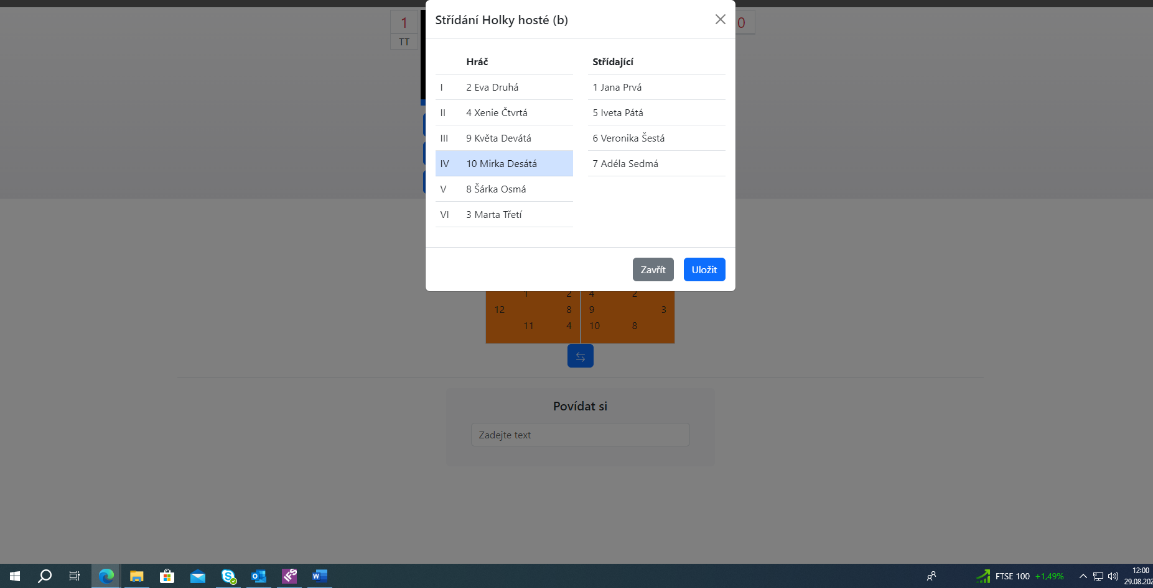

Slide 19
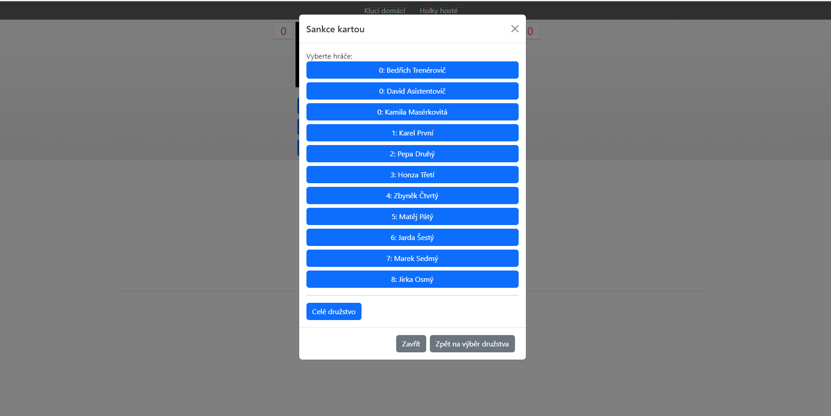

Slide 20
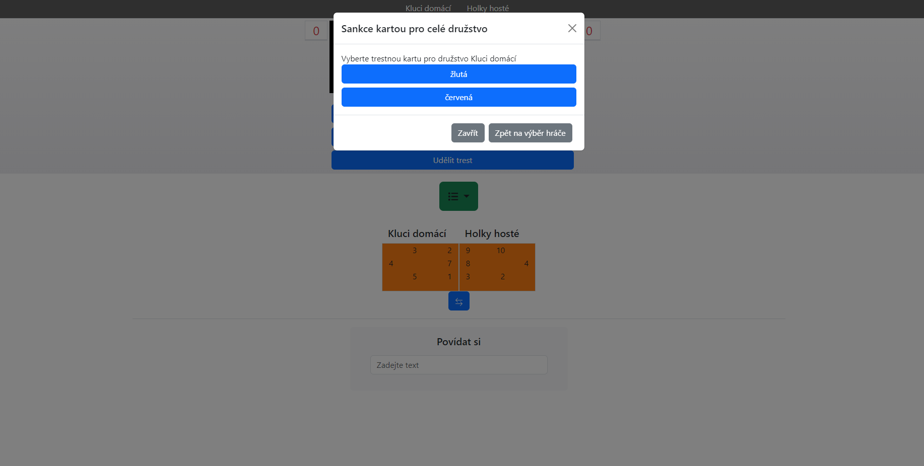

Slide 21
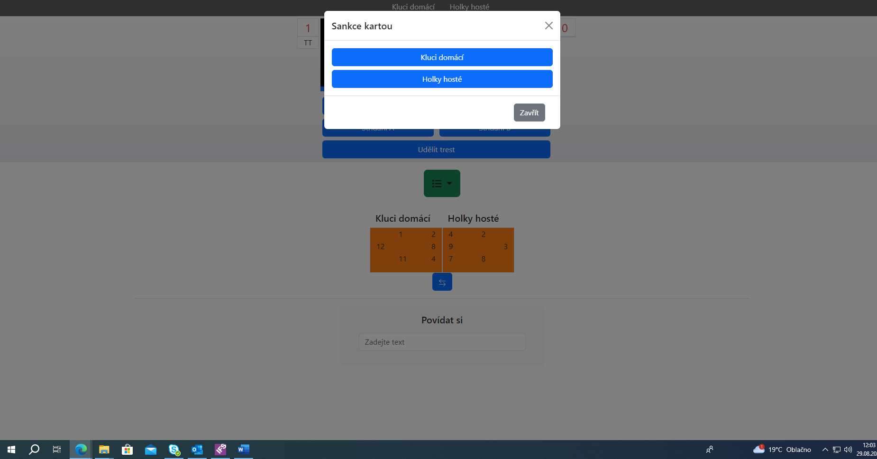

Slide 22
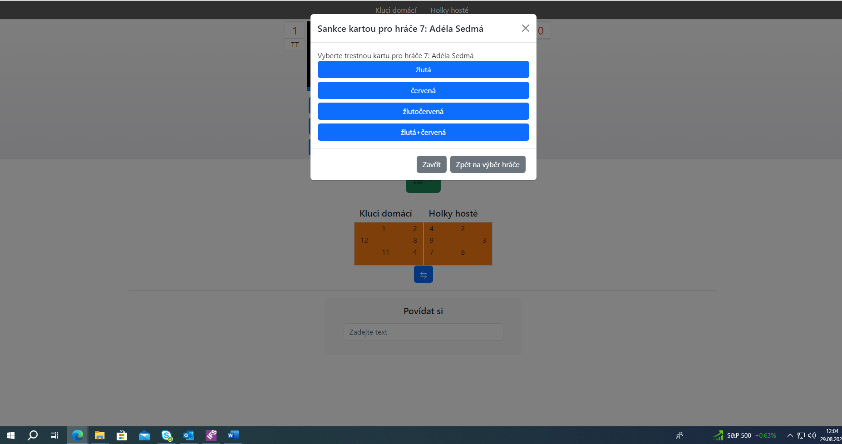

Slide 23
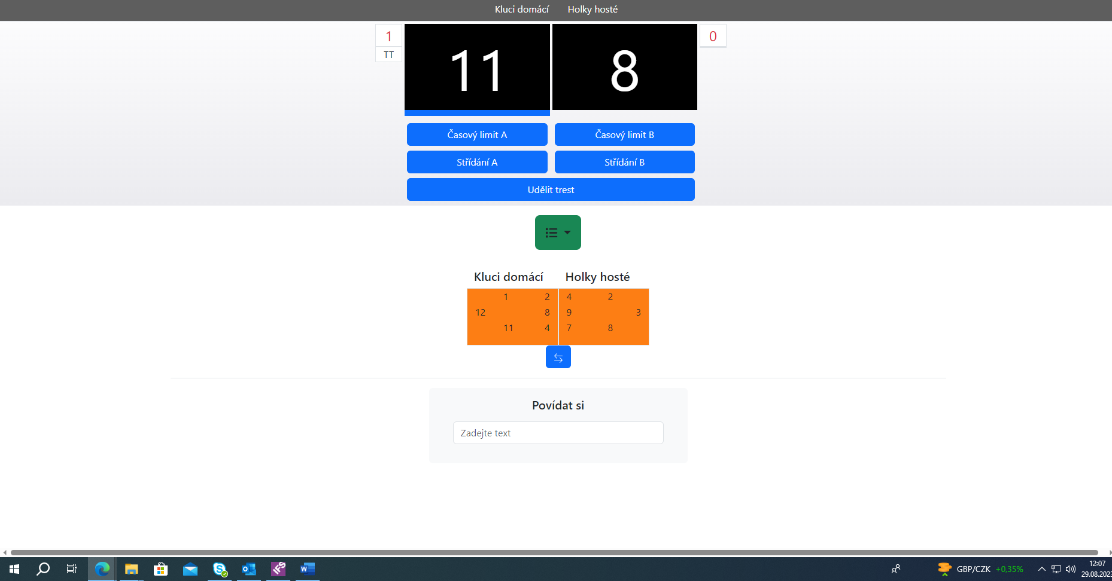
Zápis tajmů

Slide 24
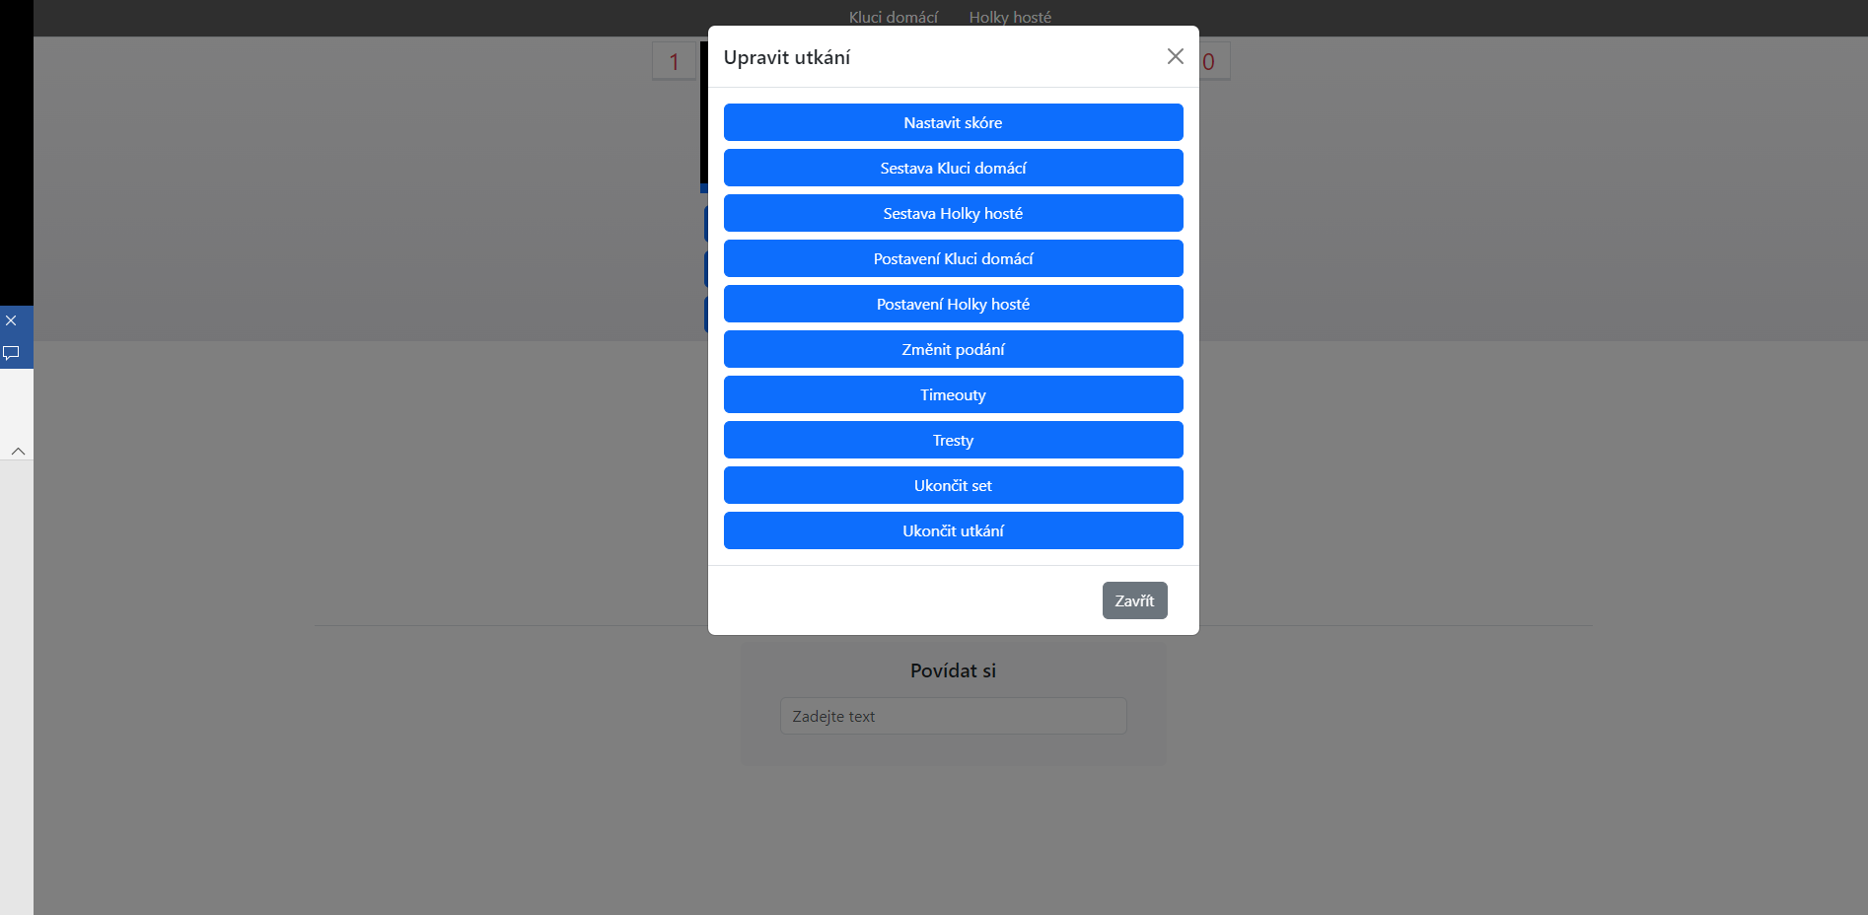
Jednotlivé možnosti oprav

Slide 25
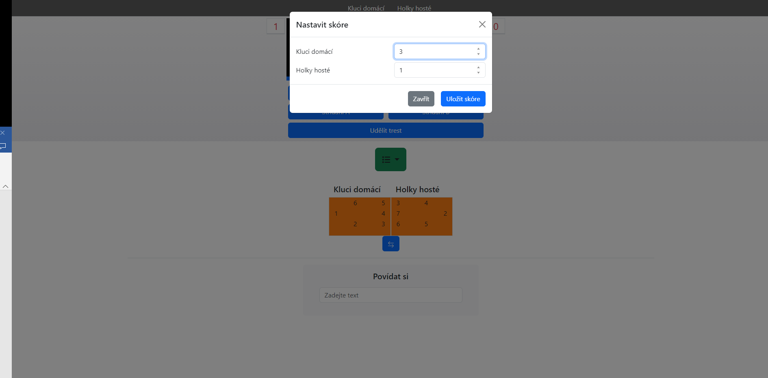
Možnost oprav

Slide 26
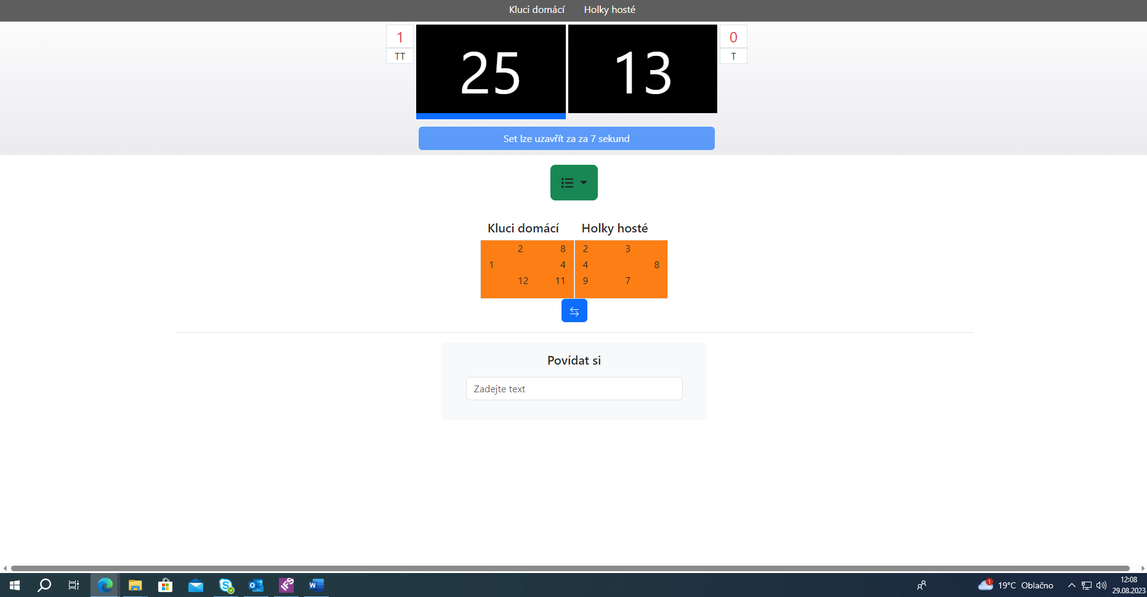
Nechat dojet čas nespěchat!

Slide 27
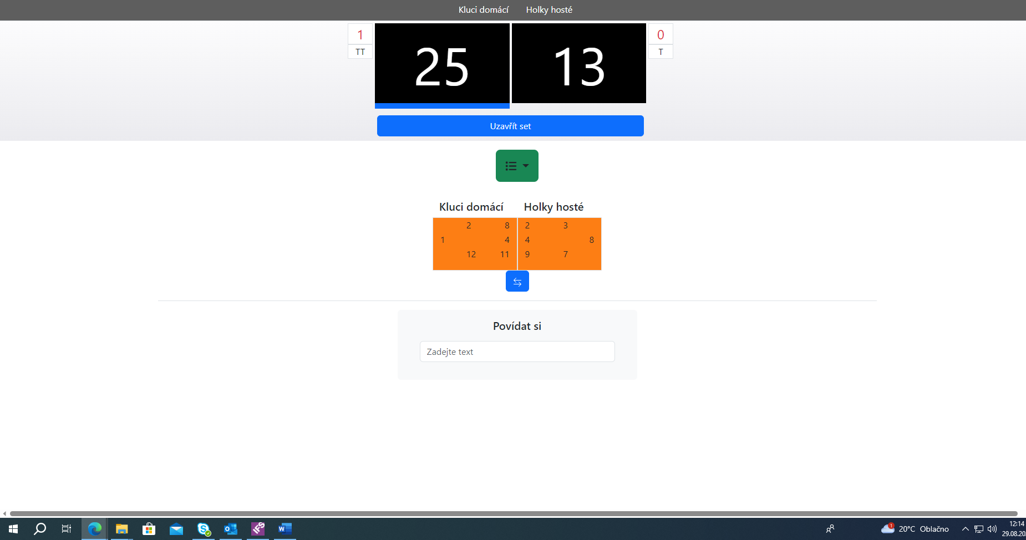

Slide 28
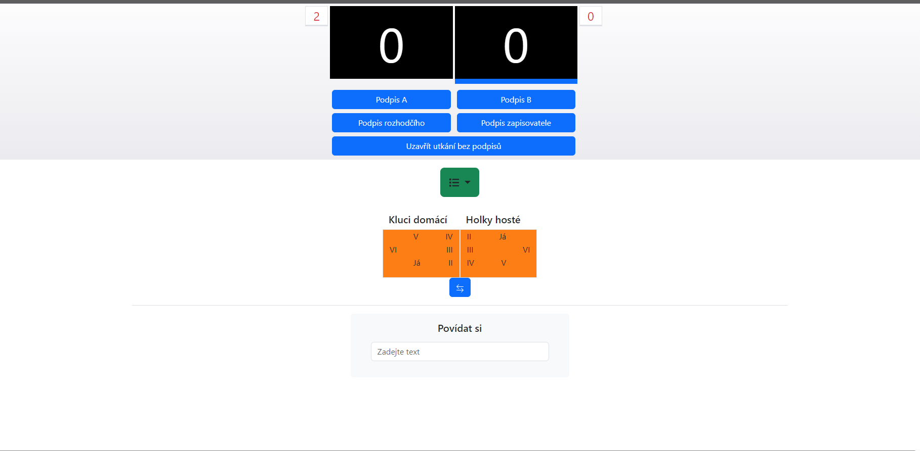
Podpisy po utkání v pořadí kapitání, zápis a poslední rozhodčí

Slide 29
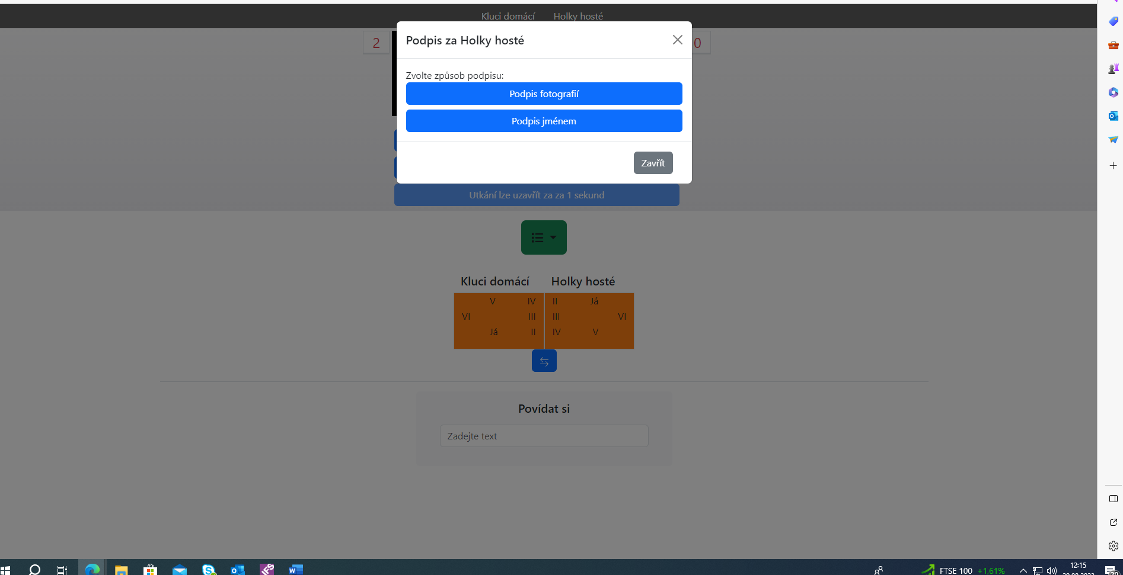
Podpis jménem ne fotem

Slide 30
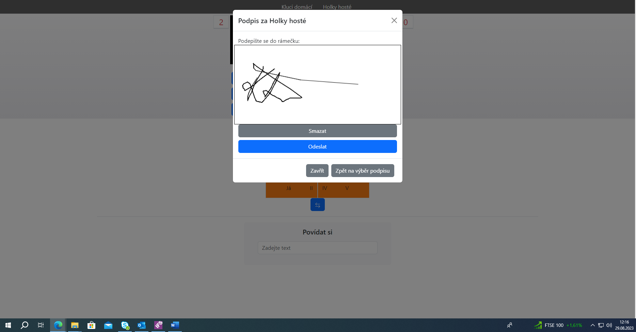

Slide 31
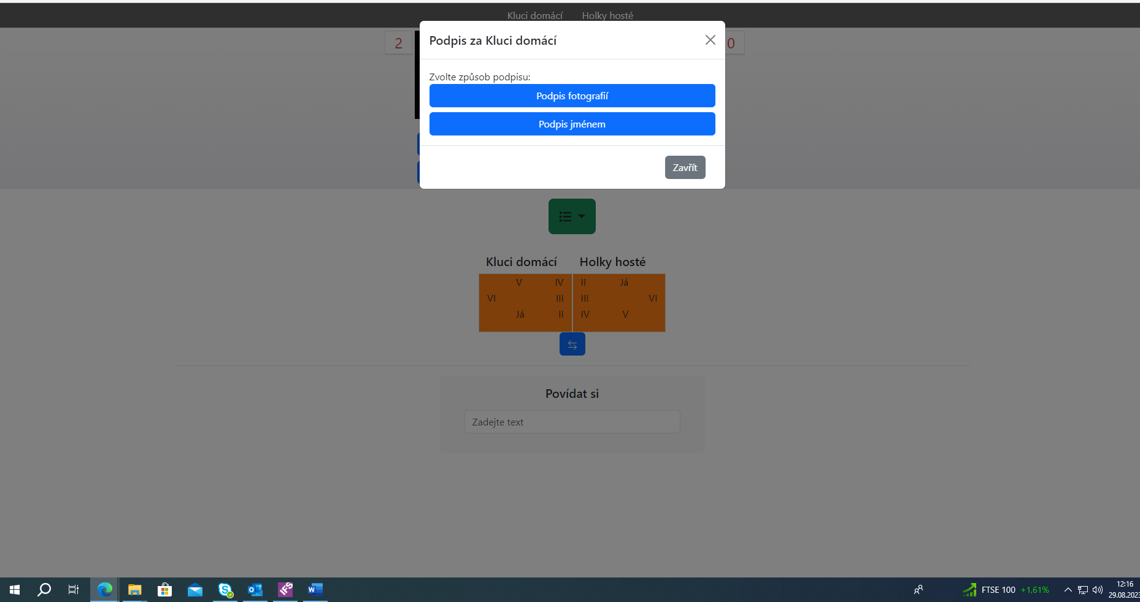
Stejné jako předchozí družstvo

Slide 32

NEZAPOMENOUT, POSLEDNÍ SE PODEPISUJE ROZHODČÍ

Slide 33
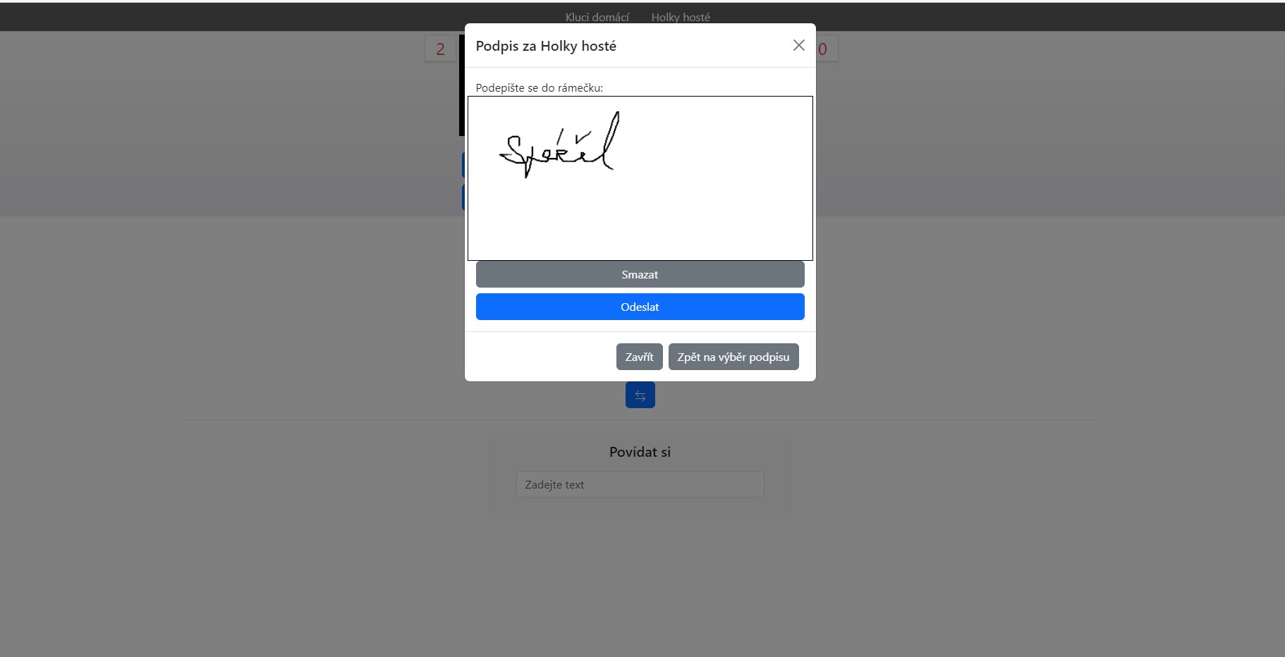

Slide 34
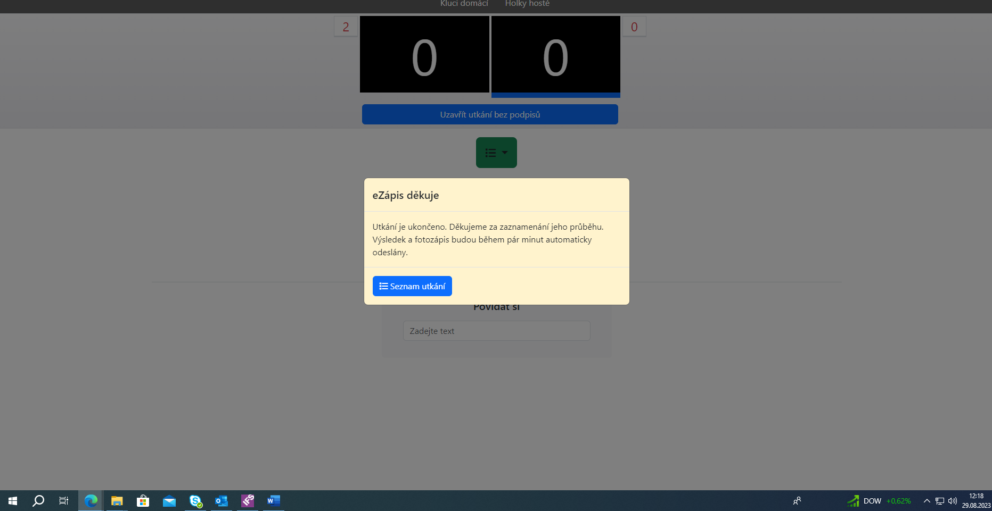

Slide 35
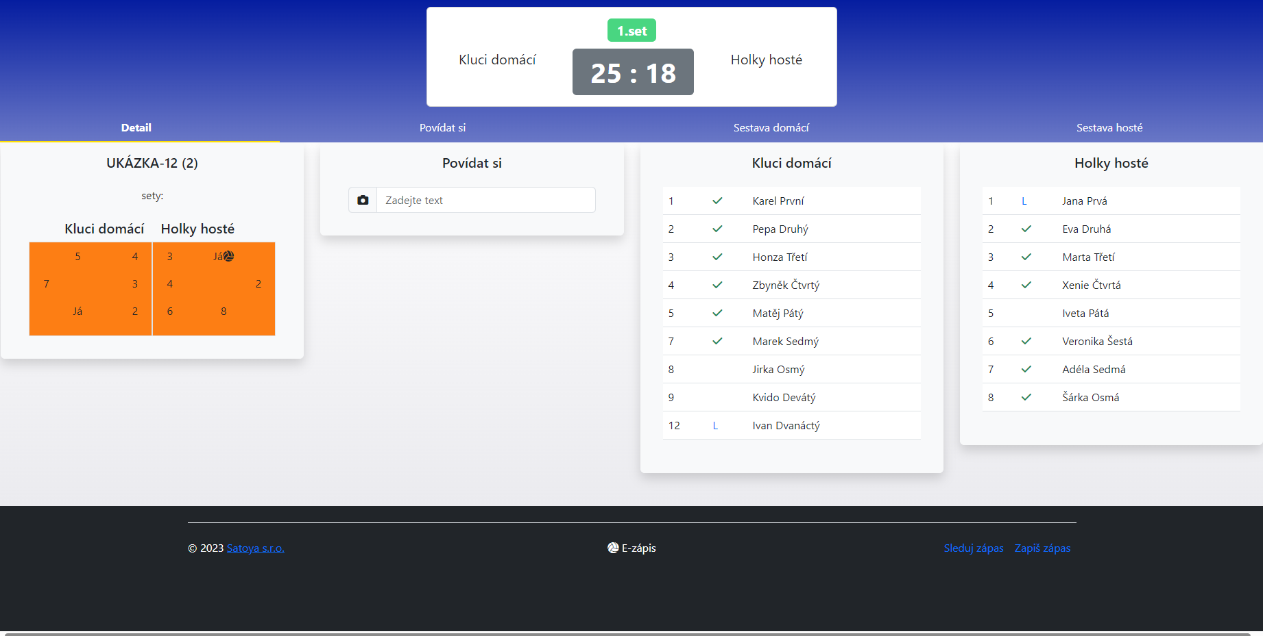
eZápis můžete také sledovat a přidávat komentáře. V tomto případě se přihlašuje jen sledujcí.

Slide 36
DĚKUJI ZA POZORNOST
A NYNÍ SI VYSKOUŠEJTE DEMO VERZI SAMI

